Slide 1
IZLOČALA
Ime in priimek: Taja Travnik in Teja Pintar
Razred: 7.a
Datum: 14.2.2022
Učitelj: Gašper Klemenčič

Slide 2
IZLOČALA
IZLOČALA so organski sistem, ki zmes iz obtočil loči na koristne snovi in odpadke.
Izločamo tudi nerabne snovi. Izločala vzdržujejo količino vode v telesu. Izločamo jo s znojenje, s sečem, z dihanjem in z blatom.

Slide 3
IZLOČEVANJE VODE
ZNOJENJE: je proizvodnja tekočin, ki jih izločajo žleze znojnice v koži. Najvišja stopnja znoja pri odraslih je lahko do 2-4 litrov na uro.
SEČ: je tekočina, ki jo izločajo ledvice preko sečnih poti Človeški seč je običajno rumenkaste tekočine.
DIHANJE: je prenos kisika v telo in izločanje ogljikovega dioksida iz telesa.
BLATO: blato v telesu pomeni neprebavljene ostanke hrane, ki se izločijo skozi zadnjo odprtino.

Slide 4
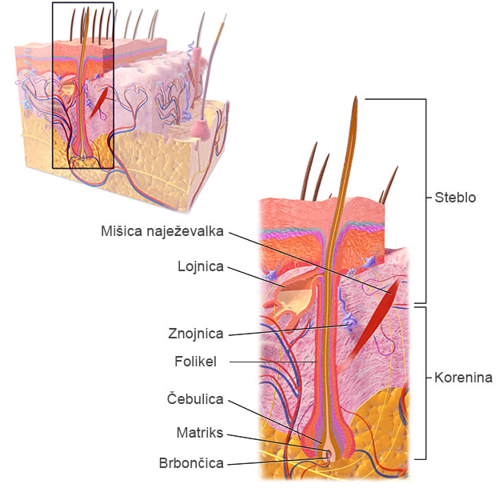
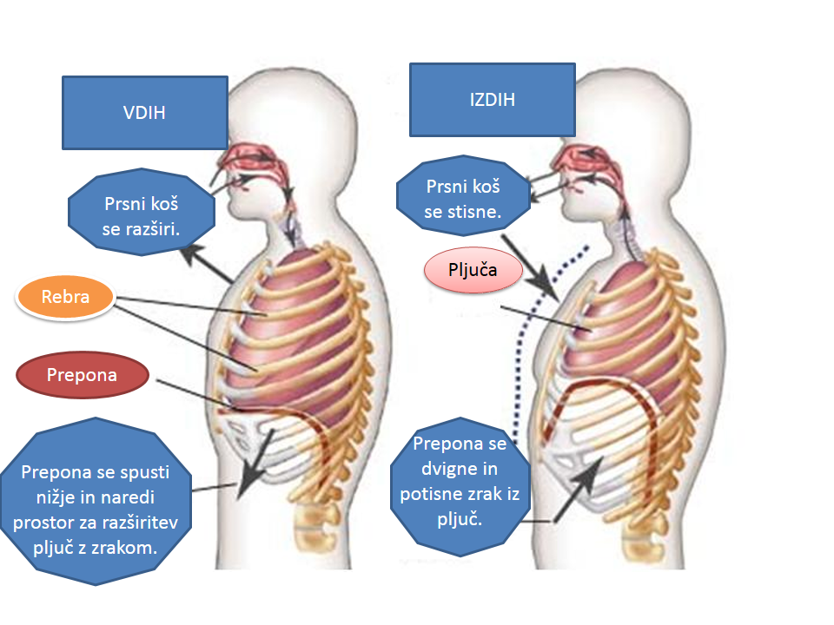


IZLOČANJE VODE
DIHANJE ZNOJENJE
ČLOVEŠKO BLATO ČLOVEŠKI URIN

Slide 5
IZLOČALA ČLOVEKA
LEDVICA- vsaka ledvica ima sečevod po katerem odteka seč v sečni mehur. V ledvico gredo skozi špranjo dve žili, ena žila vodi kri v ledvico druga pa kri vodi iz ledvice.
SEČEVOD- je del sečnih izvodil po katerem teče seč iz ledvice v sečnike. Je mišično izvodilo, ki lahko poganja seč s pomočjo peristaltičnega gibanja.
Je ritmično krčenje
gladkega mišičja prebavil.
MEHUR- je gladka mišična vrečka. Sečevoda se zlivata v sečni mehur.
SEČNICA- cev, ki vodi iz sečnega mehurja je sečnica, ki se imenuje tudi ureter. Moška in ženska sečnica se razlikujeta.

Slide 6
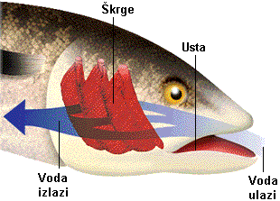
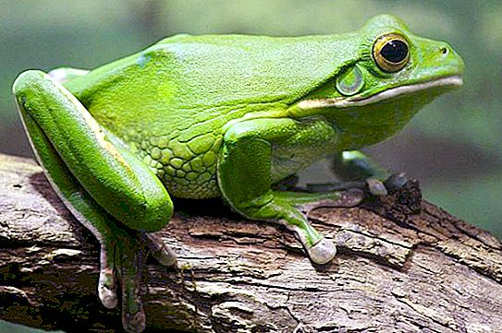
IZLOČALA VODNIH ORGANIZMOV
Vodne živali nimajo težav z izločanjem snovi, saj izgubljeno vodo zlahka nadomeščajo. Ribe odpadne snovi izločajo skozi škrge. Večina morskih vretenčarjev nerabne snovi izloča podobno, kot ribe skozi dihalno in telesno površino.

Slide 7
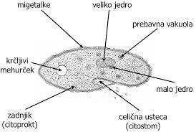
IZLOČANJE PRI ENOCELIČARJIH
Večina enoceličarjev izloča nerabne snovi skozi celično membrano, torej skozi telesno površino. Večje živali morajo te snovi spraviti iz celic do izločil s pomočjo obtočil.
Nekateri enoceličarji med njimi (npr. migetalkarji), morajo izločiti odvečne snovi skozi celično membrano in skozi organel imenovan krčljivi mehurček.

